Slide 1
第八章
带参数的方法(二)

Slide 2
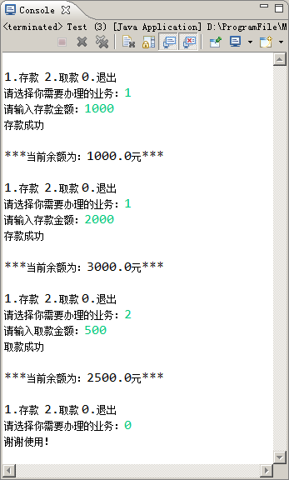
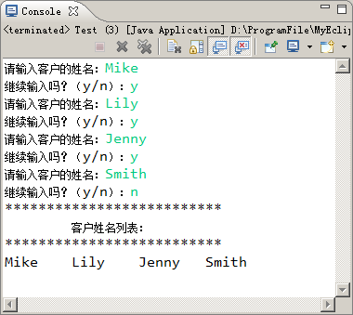
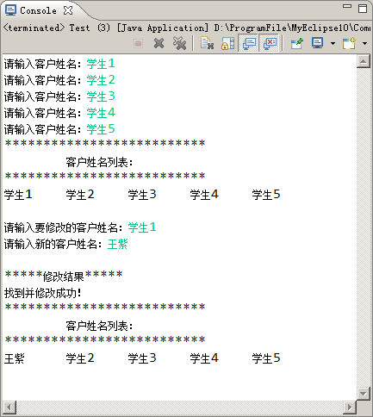
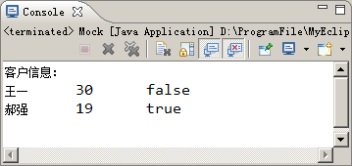
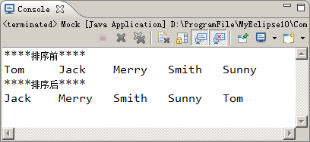
本章任务
实现客户信息的添加和显示
修改客户姓名
对客户姓名排序
实现模拟账户存取款功能

Slide 3
本章目标
会定义带参方法
会使用带参方法
会创建包组织Java工程

Slide 4







为什么要用带参数的方法
工作原理
新鲜桃汁
新鲜苹果汁
新鲜梨汁
输出三种果汁

Slide 5
如何使用带参数的方法3-1
定义带参数的方法
调用带参数的方法
public class ZhazhiJi {
public String zhazhi ( String fruit ) {
String juice = fruit + "汁";
return juice;
}
}
参数列表：
(数据类型 参数1，数据类型 参数2…)
/*调用zhazhi方法*/
ZhazhiJi myZhazhiji = new ZhazhiJi();
String myFruit = "苹果";
String myJuice = myZhazhi.zhazhi(myFruit);
System.out.println(myJuice);
调用方法，传递的参数要与参数列表一一对应

Slide 6



如何使用带参数的方法3-2
定义带参数的方法
语法
该方法允许被访问调用的权限范围
传送给方法的形参列表
<访问修饰符> 返回类型 <方法名>(<形式参数列表>) {
//方法的主体
}
方法返回值的类型
示例
public class StudentsBiz {
String[ ] names = new String[30];
public void addName(String name) {
//增加学生姓名
}
public void showNames() { //显示全部学生姓名 }
}
没有返回值
一个形式参数

Slide 7
如何使用带参数的方法3-3
实参列表
调用带参数的方法
语法
对象名.方法名（参数1, 参数2,……，参数n）
示例
public static void main(String[] args) {
StudentsBiz st = new StudentsBiz();
Scanner input = new Scanner(System.in);
for(int i=0;i<5;i++){
System.out.print("请输入学生姓名：");
String newName = input.next();
st.addName(newName);
}
st.showNames();
}
先实例化对象，
再使用方法
实参的类型、数量、顺序
都要与形参一一对应

Slide 8


带多个参数的方法2-1
问题
在保存了多个学生姓名的数组中，指定查找区间，查找某个学生姓名并显示是否查找成功
分析
设计方法，通过传递三个参数（开始位置、结束位置、查找的姓名）来实现

Slide 9
带多个参数的方法2-2
示例
返回值类型
带有三个形参
public boolean searchName (int start,int end,String name) {
boolean find = false; // 是否找到标识
// 指定区间数组中，查找姓名
for(int i=start-1;i<end;i++) {
if(names[i].equals(name)) {
find=true;
break;
}
}
return find;
}
返回结果：boolean类型
传递三个实参
if(st.searchName(s,e,name)) {
System.out.println("找到了！");
}else{
System.out.println("没找到该学生！");
}

Slide 10


常见错误4-1
代码阅读
//方法定义
public void addName(String name){
//方法体
}
//方法调用
对象名.addName(String "张三")；
对象名.addName("张三")；
注意
调用方法时不能指定实参类型！

Slide 11
常见错误4-2
代码阅读
//方法定义
public boolean searchName(int start ,int end ,String name){
//方法体
}
//方法调用
String s="开始";
int e=3;
String name="张三";
boolean flag=对象名. searchName(s ,e ,name);
注意
形参和实参数据类型不一致！

Slide 12
常见错误4-3
代码阅读
//方法定义
public boolean searchName(int start,int end,String name){
//方法体
}
//方法调用
int s=1;
int e=3;
boolean flag= 对象名.searchName(s,e);
注意
形参和实参数量不一致！

Slide 13
常见错误4-4
代码阅读
//方法定义
public boolean searchName(int start,int end,String name){
//方法体
}
//方法调用
int s=1;
int e=3;
String name="张三";
对象名.searchName(s,e,name);
注意
调用方法后没有对返回值作任何处理！

Slide 14


学员操作——修改客户姓名
练习
需求说明
修改客户姓名，输入新、旧姓名，进行修改并显示是否修改成功
提示
定义方法
public boolean editName (
String oldName,
String newName)
完成时间：20分钟

Slide 15
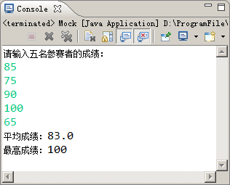
数组作为参数的方法2-1
问题
有5位学员参加了Java知识竞赛的决赛，输出决赛的平均成绩和最高成绩
分析
将5位学员的决赛成绩保存在数组中
设计求平均成绩、最高成绩的方法，并把数组作为参数

Slide 16
数组作为参数的方法2-2
返回值类型
示例
public double calAvg( int[] scores ){
int sum=0;
double avg=0.0;
for(int i =0;i<scores.length;i++){
sum+=scores[i];
}
avg=(double)sum/scores.length;
return avg;
}
数组参数
public int calMax( int[] scores ){
int max=scores[0];
for(int i =1;i<scores.length;i++){
if(max<scores[i]){
max=scores[i];
}
}
return max;
}
int[] scores=new int[5];//保存比赛成绩
//……
double avgScore=st.calAvg(scores);
int maxScore=st.calMax(scores);
调用方法

Slide 17
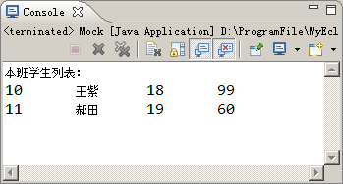

对象作为参数的方法2-1
问题
在实现了增加一个学生姓名的基础上，增加学生的学号、年龄和成绩，并显示这些信息，如何实现？
可以将多个相关的信息封装成对象，作为参数传递，避免方法有太多的参数！
分析
经验
方式一：设计带四个参数（学号、姓名、年龄、成绩）的方法
方式二：将学生学号、姓名、年龄、成绩封装在学生对象中，设计方法，以学生对象作为参数

Slide 18
对象作为参数的方法2-2
学生类
示例
class Student {
public int id;
public String name;
public int age;
public int score;
public void showInfo() { System.out.println(id+"\t"+name+"\t"+age+"\t"+score);
}
}
对象参数
public void addStudent( Student stu ) {
for(int i =0;i<students.length;i++) {
if(students[i]==null) {
students[i]=stu;
break;
}
}
调用方法
//……
studentsBiz.addStudent(student1);
studentsBiz.addStudent(student2);

Slide 19

学员操作——对客户姓名排序2-1
指导
训练要点
带参方法的调用
数组作为方法的参数
需求说明
编写方法，实现对客户姓名的排序

Slide 20
学员操作——对客户姓名排序2-2
指导
实现思路
1. 利用数组存储学生姓名
2. 定义排序方法：sortNames(String[] names)
3. 创建测试类
难点指导
创建数组作为参数的方法
调用数组作为参数的方法
完成时间：15分钟

Slide 21
学员操作——改进客户信息的添加和显示
练习
需求说明
实现添加客户信息
客户信息包括：姓名、年龄、是否有会员卡
提示
定义Customer类
在CustomerBiz类中声明客户对象数组
定义添加客户的方法：addCustomer (Customer cust)
定义显示信息的方法：showCustomers()
完成时间：20分钟

Slide 22
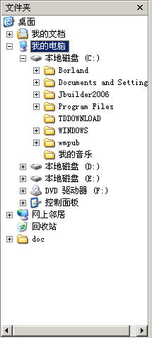

为什么需要包
Windows树形文件系统
文档分门别类，易于查找和管理
使用目录解决文件同名冲突问题
如何存放两个同名的类而不冲突？
问题
插入排序
冒泡排序
Sort.java
Sort.java

Slide 23
包
解决类的同名问题
Sort.java
包
允许类组成较小的单元（类似
文件夹），易于找到和使用相
应的文件
更好的保护类、属
性和方法
防止命名冲突

Slide 24
如何创建包
示例
作为Java源代码
第一条语句
用package声明包，
以分号结尾
package cn.wx.demo; //声明包
public class School {
//……
public String toString() {
//……
}
}
包名

Slide 25
包命名规范
包名由小写字母组成，不能以圆点开头或结尾
包名之前最好加上唯一的前缀，通常使用组织倒置的网络域名
包名后续部分依不同机构内部的规范不同而不同
package mypackage;
package .mypackage; ×
package net.javagroup.mypackage;
package net.javagroup.research.powerproject;
部门名
项目名

Slide 26
用Eclipse 创建包
使用Eclipse创建包的两种方法
分别创建包和类
创建类的过程中创建类所在的包

Slide 27
包与目录的关系
问题
创建好的包和Java源文件是如何存储的？
创建包cn.wx.classandobject ，
即创建了目录结构：cn\wx\classandobject
cn
wx
classandobject
School.java
Hello.java

Slide 28
如何导入包
为了使用不在同一包中的类，需要在Java程序中使用import关键字导入这个类
关键字import并不陌生
import java.util.*; //导入java.util包中所有类
import cn.wx.classandobject. School; //导入指定包中指定类
语法
import 包名. 类名；
1. 系统包：java.util
2. 自定义包：cn.wx.classandobject
*： 指包中的所有类
School ：指包中的School类

Slide 29
小结
代码阅读
School.java位于cn.wx.classandobject包中，Hello.java位于demo包中，下面程序空缺部分需要填入代码吗？如果需要，是什么？
//添加代码1
public class School {
public void showMessage() {
System.out.println(“这是维信科技。");
}
}
//添加代码2
//添加代码3
public class Hello {
public static void main(String[ ] args) {
School center =
new School();
center.showMessage();
}
}
package cn.wx.classandobject;
package demo;
import cn.wx.classandobject.*;
导入包的含义：
声明在当前类中要使用到的
别的类所处的位置
声明包的含义：
声明当前类所处的位置

Slide 30
学员操作——模拟银行账户业务
练习
需求说明
模拟银行账户业务
创建包bank.com，
编写Account类，添加带参
方法实现存款和取款业务，
存款时帐户初始金额为0元，
取款时如果余额不足给出提示
完成时间：10分钟

Slide 31
总结
带参方法定义的一般形式
形参是在定义方法时对参数的称呼
实参是在调用方法时传递给方法的实际的值
调用带参方法时要求实参与形参要匹配
创建包使用关键字package
导入包使用关键字import
<访问修饰符> 返回类型 <方法名>(<参数列表>) {
//方法的主体
}

